Slide 1
NHẬP MÔN LẬP TRÌNH
MẢNG HAI CHIỀU

Slide 2
Nội dung
1
Khái niệm
2
Khai báo
3
Truy xuất dữ liệu kiểu mảng
4
Một số bài toán trên mảng 2 chiều
NMLT - Mảng hai chiều

Slide 3
Ma Trận
0
1
…
n-1
0
…
n-1
0
0
A_{m,n}
…
A_{n}
…
m-1
n-1
NMLT - Mảng hai chiều

Slide 4


Ma Trận
0
…
n-1
0
…
n-1
0
…
n-1
0
0
0
A_{n}
…
…
…
n-1
n-1
n-1
dòng = cột
dòng > cột
dòng < cột
0
…
n-1
0
…
n-1
0
…
n-1
0
0
0
A_{n}
…
…
…
n-1
n-1
n-1
dòng + cột = n-1
dòng + cột > n-1
dòng + cột < n-1
NMLT - Mảng hai chiều

Slide 5
Khai báo kiểu mảng 2 chiều
Cú pháp
  N1, N2: số lượng phần tử mỗi chiều
Ví dụ
typedef <kiểu cơ sở> <tên kiểu>[<N1>][<N2>];
typedef int MaTran[3][4];
0
1
2
3
0
Kiểu MaTran
1
2
NMLT - Mảng hai chiều

Slide 6
Khai báo biến mảng 2 chiều
Cú pháp
  Tường minh
  Không tường minh (thông qua kiểu)
<kiểu cơ sở> <tên biến>[<N1>][<N2>];
typedef <kiểu cơ sở> <tên kiểu>[<N1>][<N2>];
<tên kiểu> <tên biến>;
<tên kiểu> <tên biến 1>, <tên biến 2>;
NMLT - Mảng hai chiều

Slide 7
Khai báo biến mảng 2 chiều
Ví dụ
  Tường minh
  Không tường minh (thông qua kiểu)
int a[10][20], b[10][20];
int c[5][10];
int d[10][20];
typedef int MaTran10x20[10][20];
typedef int MaTran5x10[5][10];
MaTran10x20 a, b;
MaTran11x11 c;
MaTran10x20 d;
NMLT - Mảng hai chiều

Slide 8
Truy xuất đến một phần tử
Thông qua chỉ số
Ví dụ
  Cho mảng 2 chiều như sau
  Các truy xuất
    Hợp lệ: a[0][0], a[0][1], …, a[2][2], a[2][3]
    Không hợp lệ: a[-1][0], a[2][4], a[3][3]
<tên biến mảng>[<giá trị cs1>][<giá trị cs2>]
0
1
2
3
0
1
int a[3][4];
2
NMLT - Mảng hai chiều

Slide 9
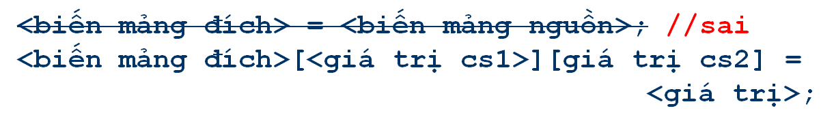
Gán dữ liệu kiểu mảng
Không được sử dụng phép gán thông thường mà phải gán trực tiếp giữa các phần tử
Ví dụ
int a[5][10], b[5][10];
b = a; // Sai
int i, j;
for (i = 0; i < 5; i++)
for (j = 0; j < 10; j++)
b[i][j] = a[i][j];
NMLT - Mảng hai chiều

Slide 10
Truyền mảng cho hàm
Truyền mảng cho hàm
  Tham số kiểu mảng trong khai báo hàm giống như khai báo biến mảng
  Tham số kiểu mảng truyền cho hàm chính là địa chỉ của phần tử đầu tiên của mảng
    Có thể bỏ số lượng phần tử chiều thứ 2 hoặc con trỏ.
    Mảng có thể thay đổi nội dung sau khi thực hiện hàm.
void NhapMaTran(int a[50][100]);
void NhapMaTran(int a[][100]);
void NhapMaTran(int (*a)[100]);
NMLT - Mảng hai chiều

Slide 11
Truyền mảng cho hàm
Truyền mảng cho hàm
  Số lượng phần tử thực sự truyền qua biến khác
Lời gọi hàm
void XuatMaTran(int a[50][100], int m, int n);
void XuatMaTran(int a[][100], int m, int n);
void XuatMaTran(int (*a)[100], int m, int n);
void NhapMaTran(int a[][100], int &m, int &n);
void XuatMaTran(int a[][100], int m, int n);
void main()
{
int a[50][100], m, n;
NhapMaTran(a, m, n);
XuatMaTran(a, m, n);
}
NMLT - Mảng hai chiều

Slide 12
Một số bài toán cơ bản
Viết chương trình con thực hiện các yêu cầu sau
  Nhập mảng
  Xuất mảng
  Tìm kiếm một phần tử trong mảng
  Kiểm tra tính chất của mảng
  Tính tổng các phần tử trên dòng/cột/toàn ma trận/đường chéo chính/nửa trên/nửa dưới
  Tìm giá trị nhỏ nhất/lớn nhất của mảng
  …
NMLT - Mảng hai chiều

Slide 13
Một số quy ước
Kiểu dữ liệu
Các chương trình con
  Hàm void HoanVi(int x, int y): hoán vị giá trị của hai số nguyên.
  Hàm int LaSNT(int n): kiểm tra một số có phải là số nguyên tố. Trả về 1 nếu n là số nguyên tố, ngược lại trả về 0.
#define MAXD 50
#define MAXC 100
NMLT - Mảng hai chiều

Slide 14
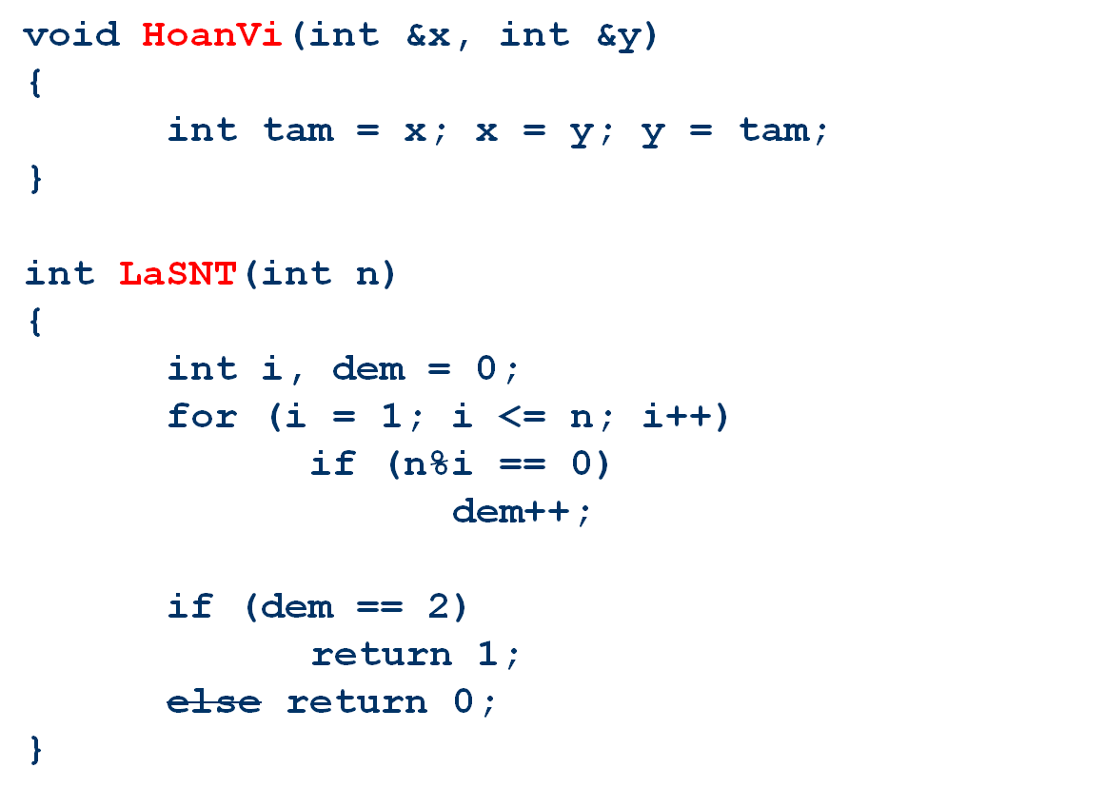
Thủ tục HoanVi & Hàm LaSNT
NMLT - Mảng hai chiều

Slide 15
Nhập Ma Trận
Yêu cầu
  Cho phép nhập mảng a, m dòng, n cột
Ý tưởng
  Cho trước một mảng 2 chiều có dòng tối đa là MAXD, số cột tối đa là MAXC.
  Nhập số lượng phần tử thực sự m, n của mỗi chiều.
  Nhập từng phần tử từ [0][0] đến [m-1][n-1].
NMLT - Mảng hai chiều

Slide 16
Hàm Nhập Ma Trận
void NhapMaTran(int a[][MAXC], int &m, int &n)
{
printf(“Nhap so dong, so cot cua ma tran: ”);
scanf(“%d%d”, &m, &n);
int i, j;
for (i=0; i<m; i++)
for (j=0; j<n; j++)
{
printf(“Nhap a[%d][%d]: ”, i, j);
scanf(“%d”, &a[i][j]);
}
}
NMLT - Mảng hai chiều

Slide 17
Xuất Ma Trận
Yêu cầu
  Cho phép nhập mảng a, m dòng, n cột
Ý tưởng
  Xuất giá trị từng phần tử của mảng 2 chiều từ dòng có 0 đến dòng m-1, mỗi dòng xuất giá giá trị của cột 0 đến cột n-1 trên dòng đó.
NMLT - Mảng hai chiều

Slide 18
Hàm Xuất Ma Trận
void XuatMaTran(int a[][MAXC], int m, int n)
{
int i, j;
for (i=0; i<m; i++)
{
for (j=0; j<n; j++)
printf(“%d ”, a[i][j]);
printf(“\n”);
}
}
NMLT - Mảng hai chiều

Slide 19
Tìm kiếm một phần tử trong Ma Trận
Yêu cầu
  Tìm xem phần tử x có nằm trong ma trận a kích thước mxn hay không?
Ý tưởng
  Duyệt từng phần của ma trận a. Nếu phần tử đang xét bằng x thì trả về có (1), ngược lại trả về không có (0).
NMLT - Mảng hai chiều

Slide 20
Hàm Tìm Kiếm
int TimKiem(int a[][MAXC], int m, int n, int x)
{
int i, j;
for (i=0; i<m; i++)
for (j=0; j<n; j++)
if (a[i][j] == x)
return 1;
return 0;
}
NMLT - Mảng hai chiều

Slide 21
Kiểm tra tính chất của mảng
Yêu cầu
  Cho trước ma trận a kích thước mxn. Ma trận a có phải là ma trậntoàn các số nguyên tố hay không?
Ý tưởng
  Cách 1: Đếm số lượng số ngtố của ma trận. Nếu số lượng này bằng đúng mxn thì ma trận toàn ngtố.
  Cách 2: Đếm số lượng số không phải ngtố của ma trận. Nếu số lượng này bằng 0 thì ma trận toàn ngtố.
  Cách 3: Tìm xem có phần tử nào không phải số ngtố không. Nếu có thì ma trận không toàn số ngtố.
NMLT - Mảng hai chiều

Slide 22
Hàm Kiểm Tra (Cách 1)
int KiemTra_C1(int a[][MAXC], int m, int n)
{
int i, j, dem = 0;
for (i=0; i<m; i++)
for (j=0; j<n; j++)
if (LaSNT(a[i][j]==1)
dem++;
if (dem == m*n)
return 1;
return 0;
}
NMLT - Mảng hai chiều

Slide 23
Hàm Kiểm Tra (Cách 2)
int KiemTra_C2(int a[][MAXC], int m, int n)
{
int i, j, dem = 0;
for (i=0; i<m; i++)
for (j=0; j<n; j++)
if (LaSNT(a[i][j]==0)
dem++;
if (dem == 0)
return 1;
return 0;
}
NMLT - Mảng hai chiều

Slide 24
Hàm Kiểm Tra (Cách 2)
int KiemTra_C3(int a[][MAXC], int m, int n)
{
int i, j, dem = 0;
for (i=0; i<m; i++)
for (j=0; j<n; j++)
if (LaSNT(a[i][j]==0)
return 0;
return 1;
}
NMLT - Mảng hai chiều

Slide 25
Tính tổng các phần tử
Yêu cầu
  Cho trước ma trận a, kích thước mxn. Tính tổng các phần tử trên:
    Dòng d, cột c
    Đường chéo chính, đường chéo phụ (ma trận vuông)
    Nửa trên/dưới đường chéo chính (ma trận vuông)
    Nửa trên/dưới đường chéo phụ (ma trận vuông)
Ý tưởng
  Duyệt ma trận và cộng dồn các phần tử có tọa độ (dòng, cột) thỏa yêu cầu.
NMLT - Mảng hai chiều

Slide 26
Hàm tính tổng trên dòng
int TongDong(int a[][MAXC], int m, int n, int d)
{
int j, tong;
tong = 0;
for (j=0; j<n; j++) // Duyệt các cột
tong = tong + a[d][j];
return tong;
}
NMLT - Mảng hai chiều

Slide 27
Hàm tính tổng trên cột
int TongCot(int a[][MAXC], int m, int c)
{
int i, tong;
tong = 0;
for (i=0; i<m; i++) // Duyệt các dòng
tong = tong + a[i][c];
return tong;
}
NMLT - Mảng hai chiều

Slide 28
Hàm tính tổng đường chéo chính
int TongDCChinh(int a[][MAXC], int n)
{
int i, tong;
tong = 0;
for (i=0; i<n; i++)
tong = tong + a[i][i];
return tong;
}
NMLT - Mảng hai chiều

Slide 29
Hàm tính tổng trên đường chéo chính
int TongTrenDCChinh(int a[][MAXC], int n)
{
int i, j, tong;
tong = 0;
for (i=0; i<n; i++)
for (j=0; j<n; j++)
if (i < j)
tong = tong + a[i][j];
return tong;
}
NMLT - Mảng hai chiều

Slide 30
Hàm tính tổng dưới đường chéo chính
int TongTrenDCChinh(int a[][MAXC], int n)
{
int i, j, tong;
tong = 0;
for (i=0; i<n; i++)
for (j=0; j<n; j++)
if (i > j)
tong = tong + a[i][j];
return tong;
}
NMLT - Mảng hai chiều

Slide 31
Hàm tính tổng trên đường chéo phụ
int TongDCPhu(int a[][MAXC], int n)
{
int i, tong;
tong = 0;
for (i=0; i<n; i++)
tong = tong + a[i][n-i-1];
return tong;
}
NMLT - Mảng hai chiều

Slide 32
Tìm giá trị lớn nhất của Ma Trận
Yêu cầu
  Cho trước ma trận a, kích thước mxn. Tìm giá trị lớn nhất trong ma trận a (gọi là max)
Ý tưởng
  Giả sử giá trị max hiện tại là giá trị phần tử đầu tiên a[0][0]
  Lần lượt kiểm tra các phần tử còn lại để cập nhật max.
NMLT - Mảng hai chiều

Slide 33
Hàm tìm Max
int TimMax(int a[][MAXC], int m, int n)
{
int i, j, max;
max = a[0][0];
for (i=0; i<m; i++)
for (j=0; j<n; j++)
if (a[i][j] > max)
max = a[i][j];
return max;
}
NMLT - Mảng hai chiều

